Slide 1
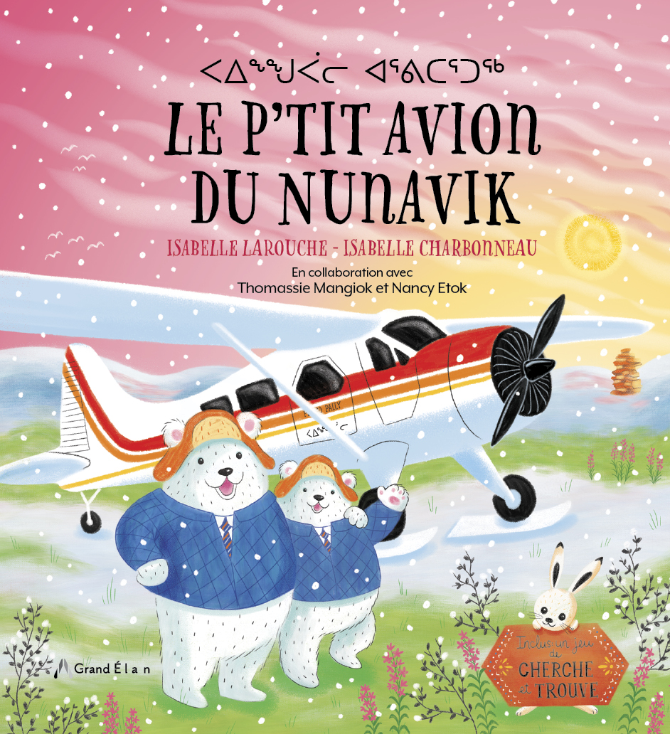
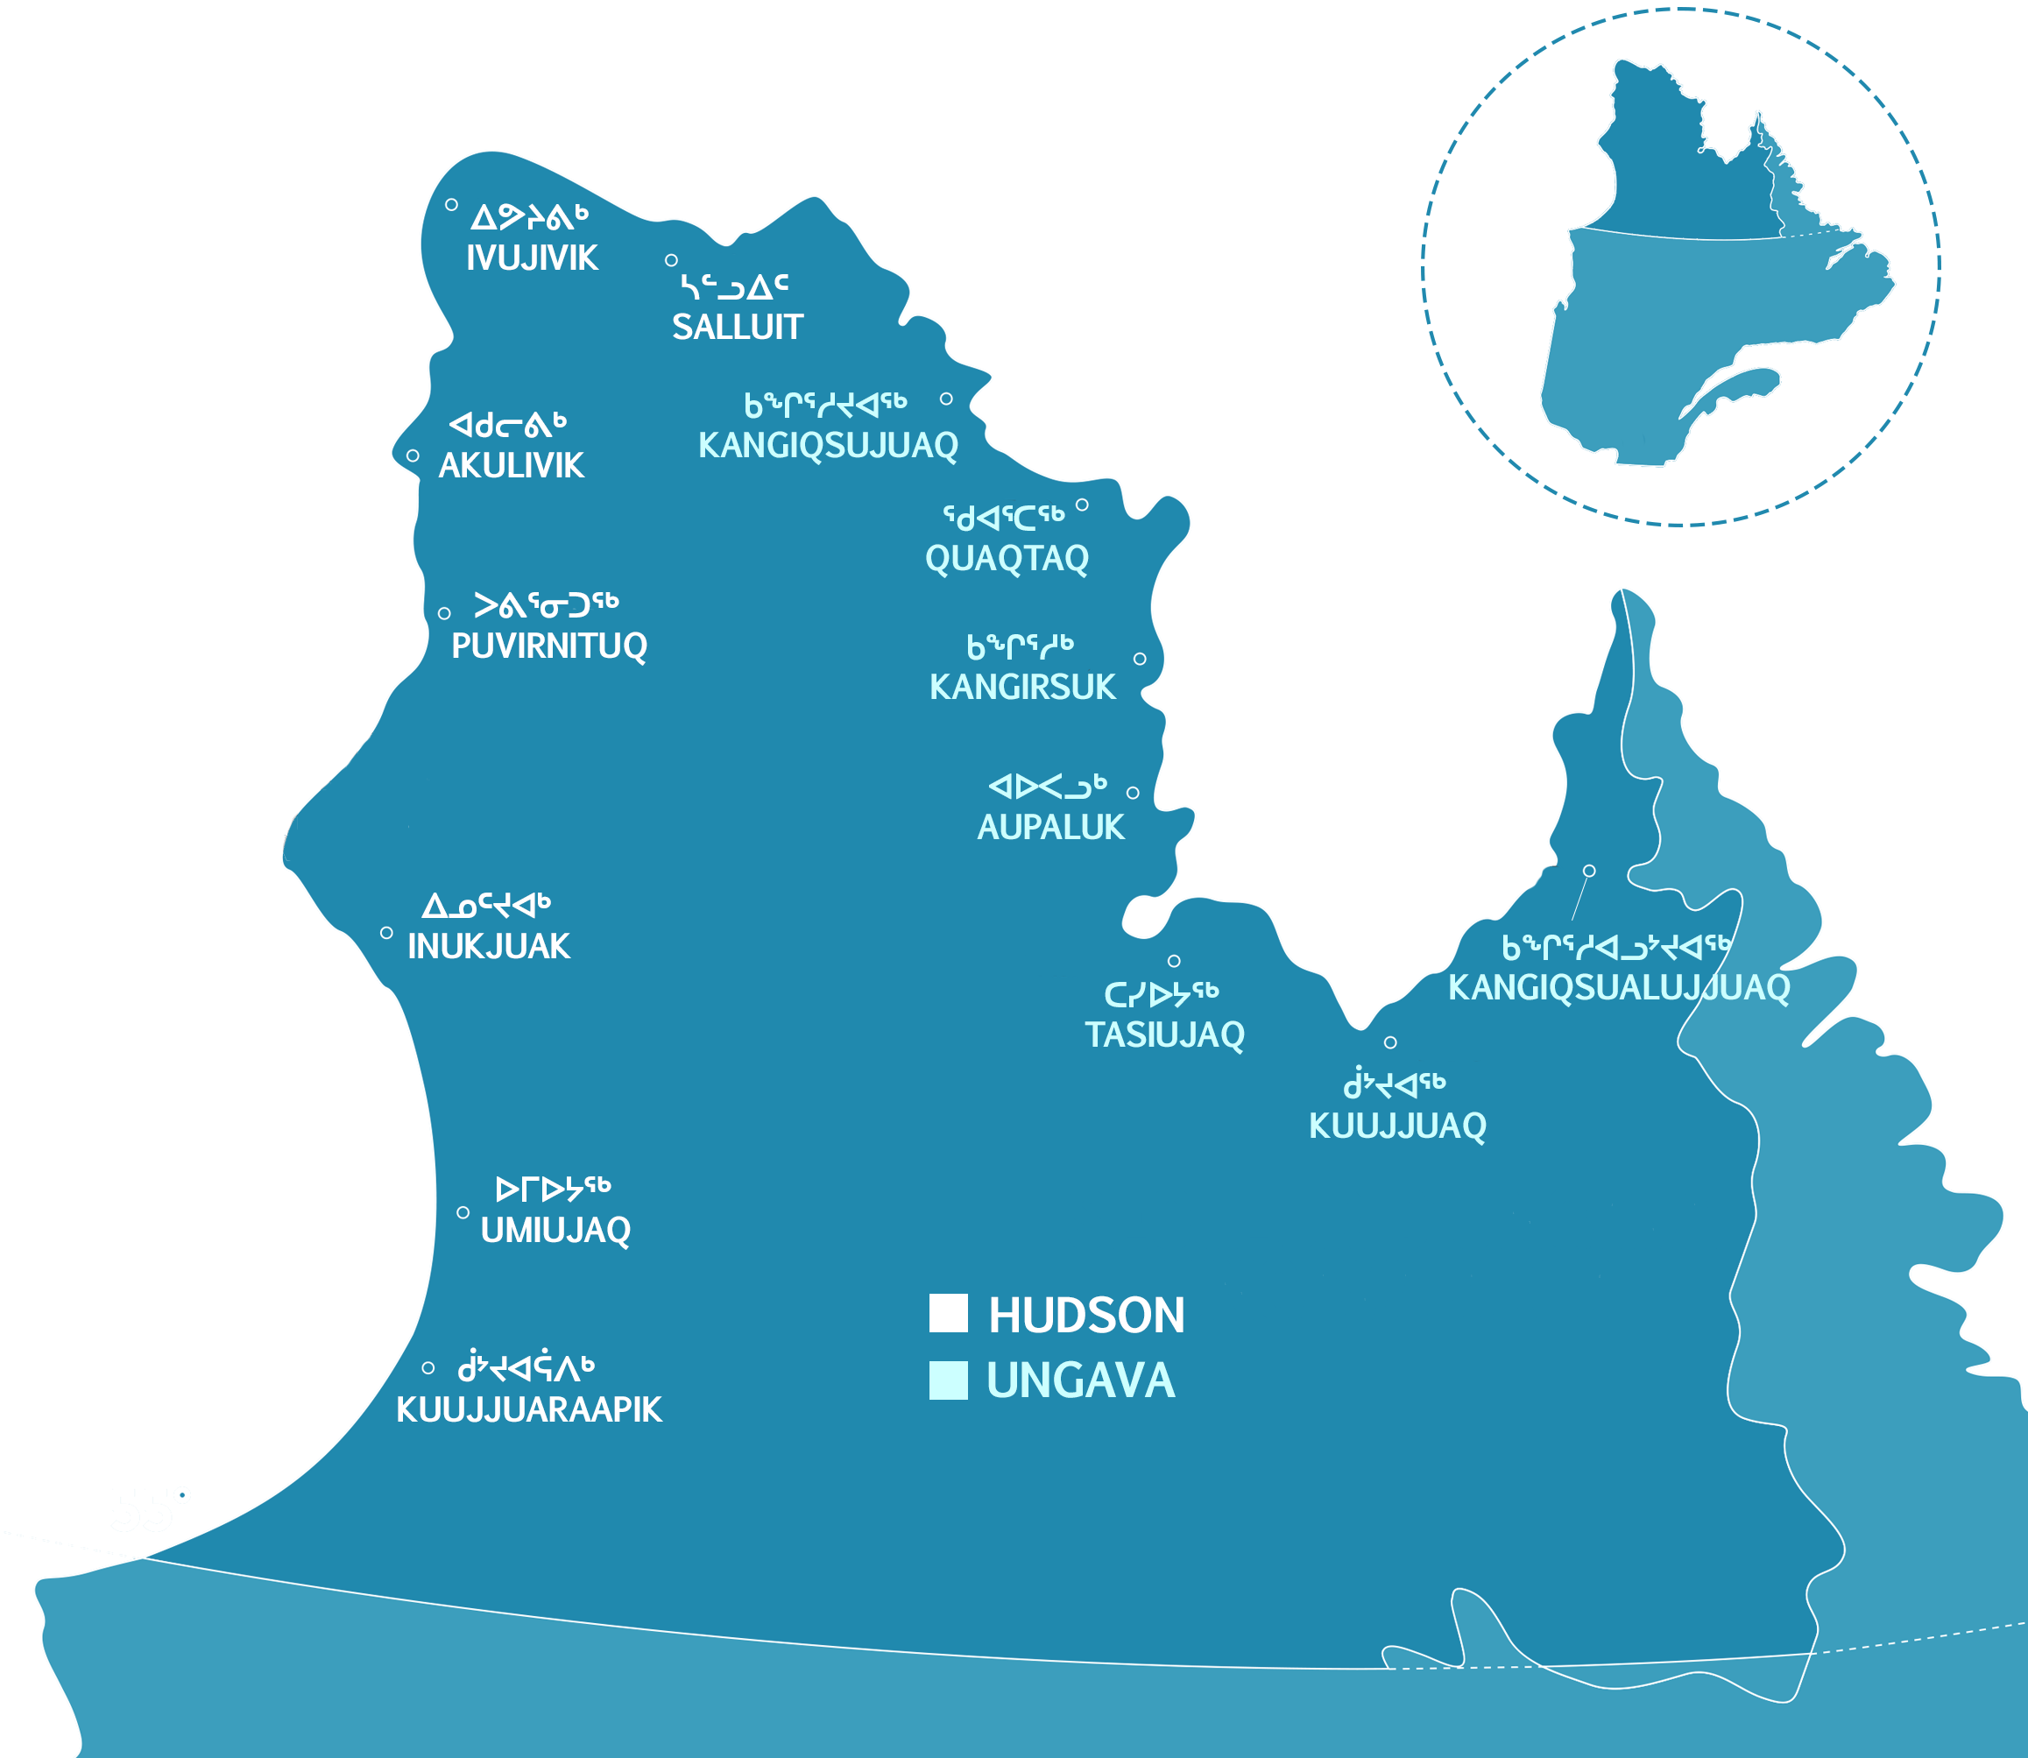
Direction Nunavik
Avec Le p’tit avion du Nunavik
Le Club remercie les Éditions du Grand Élan d’avoir inspiré le contenu de cette présentation avec leur fiche d’accompagnement.
Notes:
Lancez le diaporama.
Sur les diapositives, cliquez sur le bouton « Réponse » et celle-ci s’affichera à l’écran.

Slide 2
Nunavik (p. 6-7)
Vrai ou faux? Le mot Nunavik veut dire endroit où vivre en inuktitut.
Vrai. Nunavik signifie endroit où vivre en inuktitut. Le Nunavik compte 14 000 habitants, dont 90 % s’identifient comme Inuit. Ils vivent dans l’un des quatorze villages répartis le long des côtes.
Réponse
Notes:
Réponse : Vrai

Slide 3
Kangiqsualujjuaq (p. 8-9)
Comment s’appelle en inuktitut le petit chapeau que portent les lemmings?
Le petit chapeau que portent les lemmings s’appelle un nasak (prononcer « nassak »). C’est une coiffe tricotée au crochet, avec un gros pompon.
La maman lemming promène son bébé dans un amauti, un autre vêtement traditionnel inuit. Qimmiq veut dire « husky » et illu signifie « iglou ».
a. Qimmiq
b. Nasak
c. Amauti
d. Illu
Réponse
Notes:
Réponse : B

Slide 4
Kuujjuaq (p. 10-11)
Combien comptes-tu de tupik?
Les tupik sont des tentes de toile blanche utilisées lors d’expéditions sur la toundra.
Il y en a 5.
Réponse
Notes:
Réponse : 5

Slide 5
Tasiujaq (p. 12-13)
Cet endroit est reconnu pour avoir les plus fortes marées au monde. À leur apogée, elles sont plus hautes qu’un…
a. Réfrigérateur
b. Panier de basketball
c. Autobus
d. Édifice de 5 étages
Un édifice de 5 étages mesure 15 mètres. Les marées à Tasiujaq peuvent atteindre 16 mètres de haut!
Réponse
Notes:
Réponse : D

Slide 6
Aupaluk (p. 14-15)
Aupaluk en inuktitut veut dire là où c’est…
a. Poilu
b. Glissant
c. Rouge
d. Drôle
Le nom signifie là où c’est rouge, en raison de la couleur de la terre, très riche en fer.
Réponse
Notes:
Réponse : C

Slide 7
Kangirsuk (p. 16-17)
Vrai ou faux? Le qamutik est un traîneau traditionnel tiré par des chiens ou par une motoneige.
Vrai. Chez les Inuit, le chien a longtemps été un moyen de transport et de survie afin d’affronter le froid et de parcourir de grandes distances.
Réponse
Notes:
Réponse : Vrai

Slide 8
L’île Akpatok (p. 18-19)
L’île porte ce nom grâce aux guillemots (akpat en inuktitut). Qu’est-ce qu’un guillemot?
a. Un oiseau
b. Une herbe
c. Une pierre précieuse
d. Un reptile
Un guillemot est un oiseau. En fait, c’est un oiseau marin qui fait d’étonnants plongeons.
Réponse
Notes:
Réponse: A

Slide 9
Quaqtaq (p. 20-21)
À quoi servent les iggaak?
a. À donner du style
b. À protéger les yeux des rayons ultraviolets du soleil
c. À passer incognito
d. À empêcher la neige de tomber dans les yeux
Les Inuit fabriquaient des lunettes de neige pour protéger leurs yeux des rayons ultraviolets. Les iggaak sont faits de bois flotté, d’os, d’ivoire ou de bois de caribou.
Réponse
Notes:
Réponse : B

Slide 10
Le blizzard (p. 22-23)
Vrai ou faux? Un blizzard est une tempête de neige, puissante et prolongée, qui réunit de basses températures et des vents forts chargés de flocons.
Vrai. Un blizzard comme celui présenté dans le livre perturbe très souvent les voyages en avion, le transport des voyageurs et l’acheminement des denrées fraîches dans les épiceries du Nunavik.
Réponse
Notes:
Réponse : Vrai

Slide 11
Kangiqsujuaq (p. 24-25)
Vrai ou faux? La pêche aux moules sous la banquise est tout à fait sécuritaire.
Faux. Cette activité peut être très dangereuse. Elle se fait lors de la pleine lune ou de la nouvelle lune, moments où la marée basse dure plus longtemps. Toutefois, les Inuit n’ont que 90 minutes pour pêcher les moules et remonter. Après ce délai, ils risquent de se retrouver piégés par la marée montante.
Réponse
Notes:
Réponse : Faux

Slide 12
Salluit (p. 26-27)
Clique sur la vidéo pour entendre un katajjaq, un chant de gorge.
Qu’est-ce qu’un kilaut?
a. Un violon
b. Un tambour
v. Une flûte
d. Une guitare électrique
C’est un tambour traditionnel inuit fait avec une membrane en peau de caribou tendue sur un cadre circulaire en bois.
Réponse
Notes:
Réponse : B

Slide 13
Ivujivik (p. 28-29)
Vrai ou faux? Les kamiik que la grand-mère morse coud sont destinés à une fille.
Faux. Sur l’illustration, la décoration sur les bottes est verticale, ce qui signifie qu’elles sont faites pour un garçon. Si la décoration était à l’horizontale, les bottes auraient été pour une fille.
Réponse
Notes:
Réponse : Faux

Slide 14
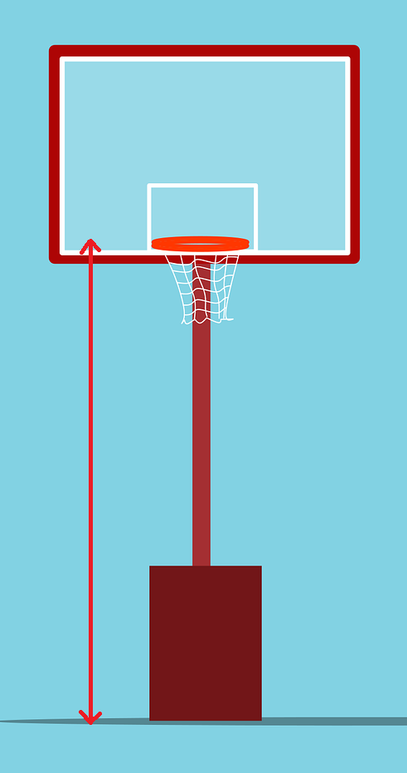
Akulivik (p. 30-31)
Quel autre surnom utilise-t-on pour le narval?
a. Le nez pointu
b. La baleine-épée
c. Le poisson tacheté
d. La licorne des mers
D. Le narval, aussi surnommé licorne des mers, possède une unique défense torsadée. C’est en fait sa canine supérieure gauche, qui peut mesurer jusqu’à 3 mètres : l’équivalent de la hauteur d’un panier de basketball!
3 mètres
Réponse
Notes:
Réponse : D

Slide 15
Puvirnituq (p. 32-33)
Vrai ou faux? Sur la table se trouve une sculpture de Sedna, la déesse de la mer.
Vrai. Sedna est une figure mythique du peuple inuit, à l’origine de la création des animaux marins.
Va à la page 48 du livre. Tu y verras la sculpture qui a inspiré l’illustration.
Réponse
Notes:
Réponse : Vrai

Slide 16
Inukjuak (p. 34-35)
Qu’est-ce qu’une nuit polaire?
a. Un ciel noir, sans couleur
b. Une nuit sans étoiles
c. Une période où il fait plus chaud qu’à l’habitude
d. Un phénomène où le Soleil ne lève pas
Une nuit polaire désigne une période pendant laquelle le Soleil ne dépasse pas la ligne d’horizon pendant plus de 24 h. Elle se produit en hiver, dans les cercles polaires.
Réponse
Notes:
Réponse : D

Slide 17
Umiujaq (p. 36-37)
Quelle est la hauteur des chutes Nastapoka?
a. 10 mètres
b. 30 mètres
c. 50 mètres
d. 100 mètres
Les chutes Nastapoka font 30 mètres de haut. C’est presque comme trois autobus scolaires placés debout, un par-dessus l’autre.
Réponse
Notes:
Réponse : B

Slide 18
Kuujjuaraapik (p. 38-39)
Va aux pages 44 et 45 du livre pour plus d’info sur ce moment tant attendu des Nunavimiut.
Qu’est-ce qui tombe de l’avion?
a. Des confettis
b. Des bonbons
c. Des grains de riz
d. Des feuilles de papier
Sur l’image, on voit le fameux Candy Drop. Chaque année à Kuujjuaq, depuis plus de 50 ans, des bonbons sont lancés d’un petit aéronef avec l’aide du père Noël.
Pour les besoins du livre, l’événement a été transposé à Kuujjuaraapik.
Réponse
Notes:
Réponse : B

Slide 19
Cherche et trouve
Peux-tu trouver les animaux, les plantes et les objets qu’on voit aux pages 40 à 43?

Slide 20
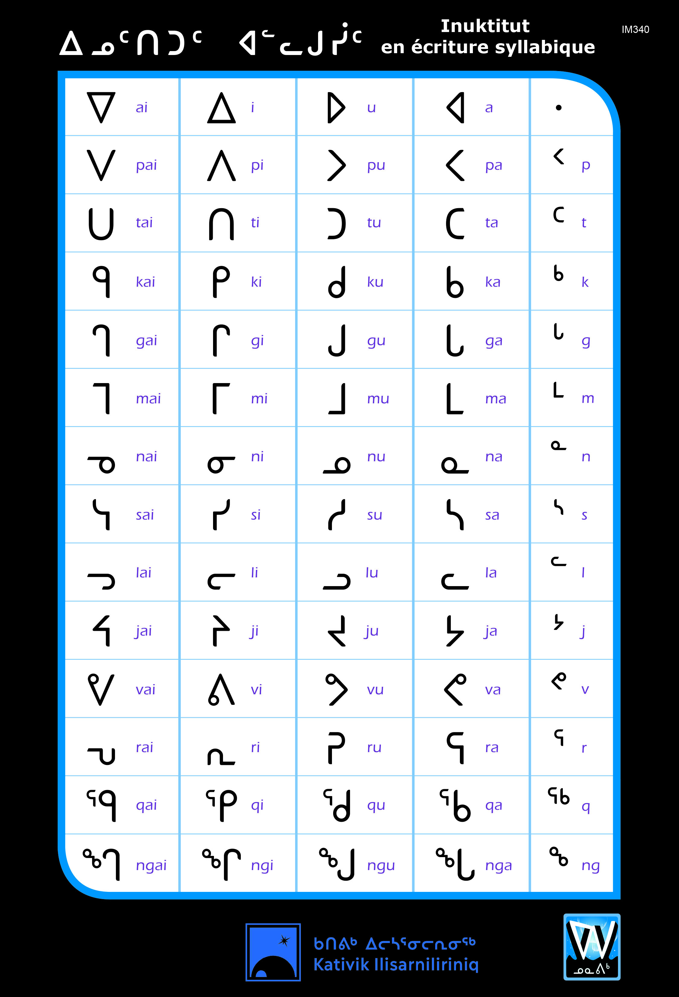
De l’inuktitut au français
Peux-tu traduire les mots ci-dessous?
Utilise la charte de l’inuktitut pour traduire chaque mot en écriture syllabique, puis trouve-le dans le « Cherche et trouve » du livre pour découvrir ce qu’il veut dire en français.
Mot en inuktitut
Mot en écriture syllabique
Mot en français
Réponse
Notes:
Réponses :
Tuktuk = caribou
Nanuq = ours polaire
Illu = iglou
Ukalik = lièvre arctique

Slide 21
De l’inuktitut au français
Peux-tu traduire les mots ci-dessous?
Utilise la charte de l’inuktitut pour traduire chaque mot en écriture syllabique, puis trouve-le dans le « Cherche et trouve » du livre pour découvrir ce qu’il veut dire en français.
Mot en inuktitut
Mot en écriture syllabique
Mot en français
tuktuk
caribou
nanuq
ours polaire
illu
iglou
ukalik
lièvre arctique

